Slide 1
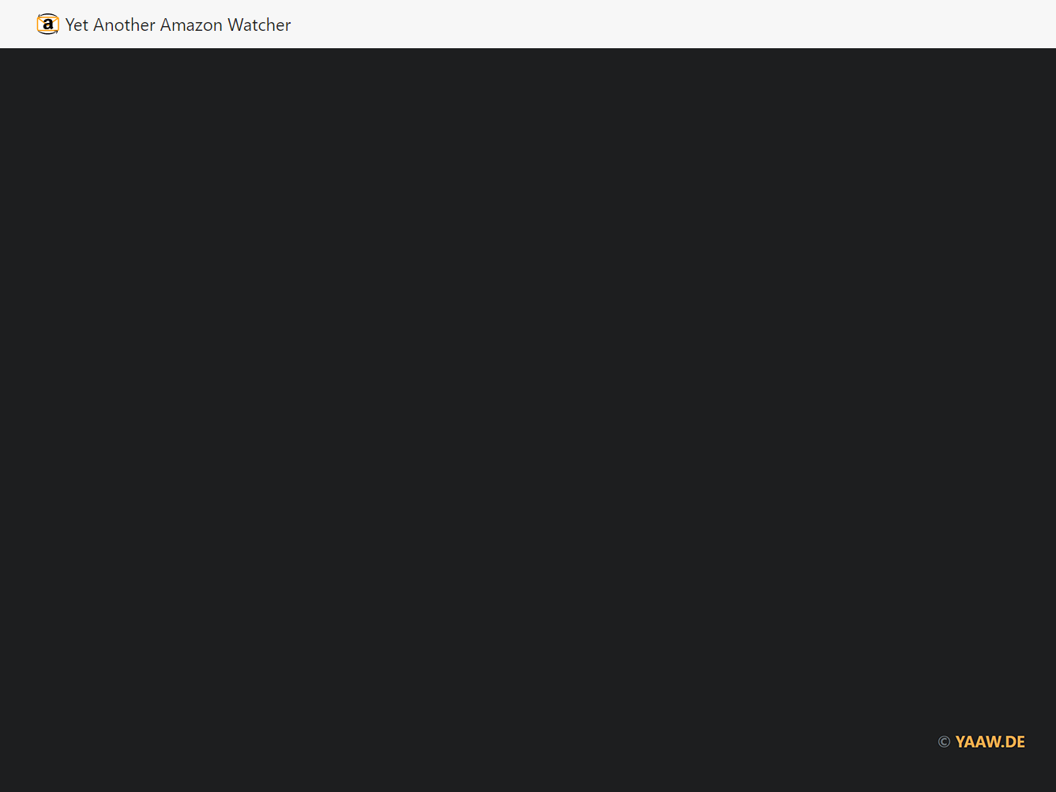
Präsentation Gruppe 2
Gruppenprojekt Webbasierte Datenbankanwendungen WWI15B4

Slide 2
Gliederung
Grundkonzept
Einführung in das Projekt
Persona und Userstory
Mockups
Demo
Toolchain
Architektur

Slide 3
Grundkonzept
Grundidee war ein einfacher Pricetracker für Webshops
Sollte für jeden zugänglich sein und dennoch die wichtigsten Funktionalitäten besitzen
Für alle gängigen Endgeräte sollte eine Lösung existieren (skalierbare Webapp)

Slide 4


Einführung in das Projekt
Amazon als ersten Webshop
Daraus resultierte der Name YAAW („Yet Another Amazon Watcher“)
Ist heute unter yaaw.de und im Google Appstore verfügbar

Slide 5

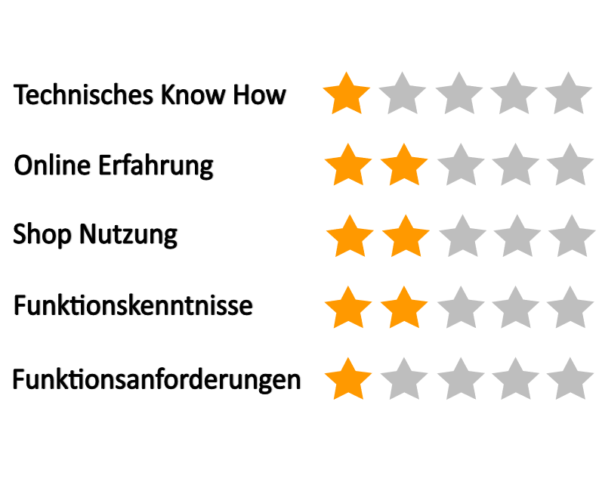
Persona und User Story
Andreas Müller der preisbewusste Familienvater
Technisch kaum versiert
Wenig Onlineerfahrung
Beschäftigt sich kaum mit Shops
Auf neue Funktionen legt er keinen Wert
Typischer „DAU“
Notes:
User Story Andreas Müller
Ich wünsche mir eine sehr einfach zu bedienende und klar strukturierte Seite, mit der ich einen guten Überblick über meine Produkte bekomme. Da ich mich auf Amazon und anderen Online-Shop-Seiten nicht so selbstsicher bewegen kann, wünsche ich mir ein klares Layout der Seite, ohne mich lange in die Funktionalitäten einarbeiten zu müssen. Da ich gerne Produkte über einen längeren Zeitraum beobachte, wünsche ich mir die nötigen Einstellungen, um den Preisverlauf auf einem Blick nachvollziehen zu können.
Alles in allem wünsche ich mir ein modernes Design, das auch technisch kaum versierten Benutzern wie mir eine problemlose Bedienung der Webseite ermöglicht.

Slide 6
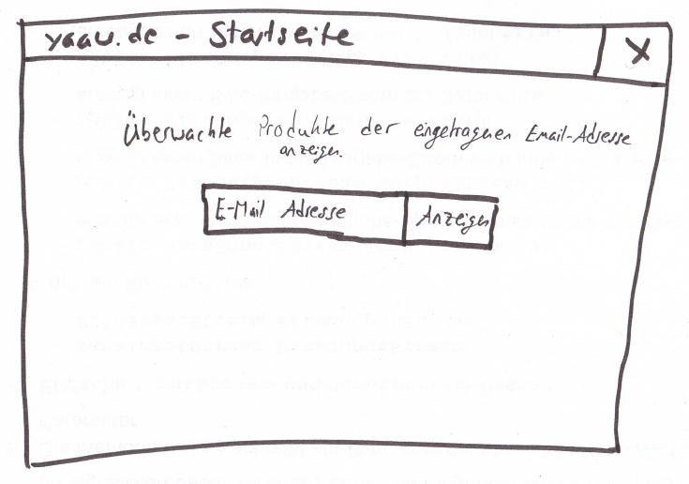
Mock-Ups

Slide 7
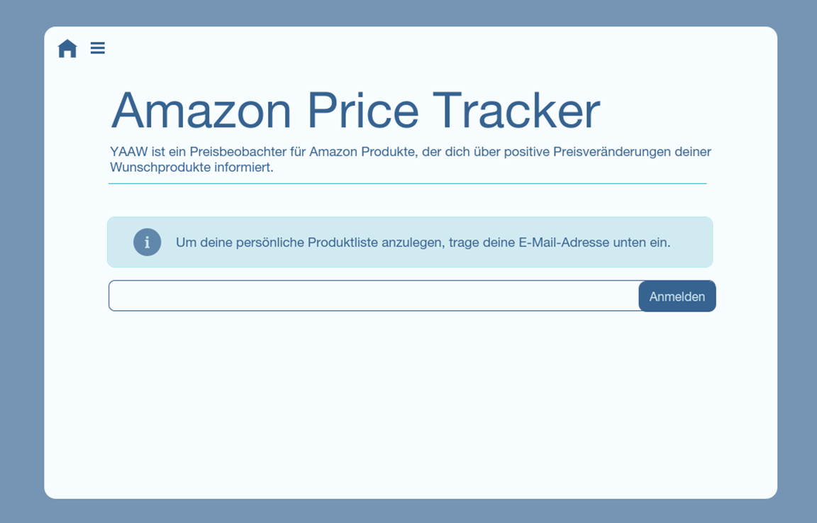

Slide 8
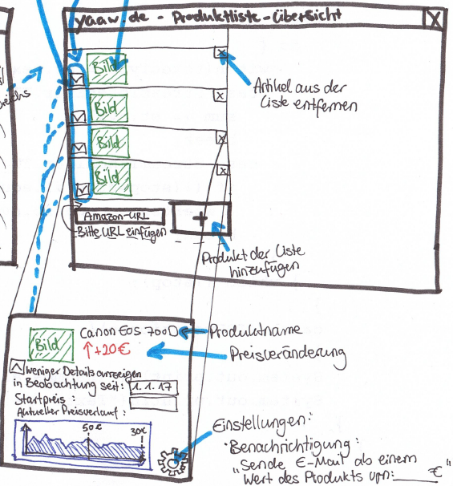

Slide 9
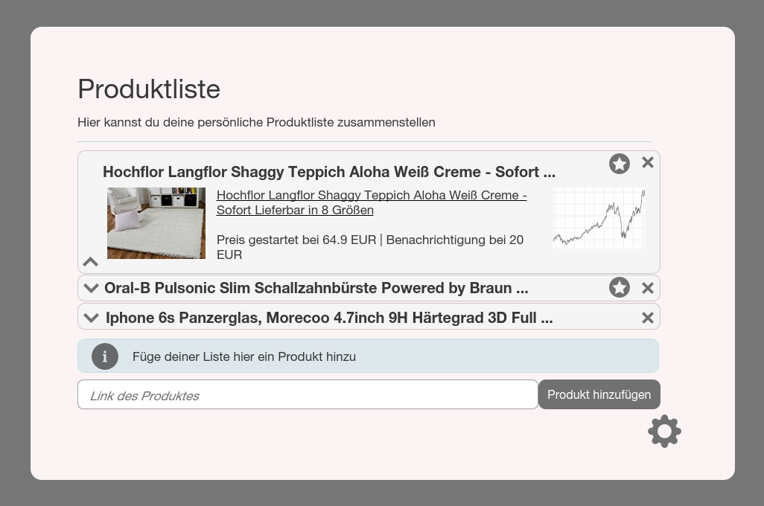

Slide 10
Live-Demo der Anwendung
https://www.yaaw.de
Notes:
User Story Andreas Müller
Ich wünsche mir eine sehr einfach zu bedienende und klar strukturierte Seite, mit der ich einen guten Überblick über meine Produkte bekomme. Da ich mich auf Amazon und anderen Online-Shop-Seiten nicht so selbstsicher bewegen kann, wünsche ich mir ein klares Layout der Seite, ohne mich lange in die Funktionalitäten einarbeiten zu müssen. Da ich gerne Produkte über einen längeren Zeitraum beobachte, wünsche ich mir die nötigen Einstellungen, um den Preisverlauf auf einem Blick nachvollziehen zu können.
Alles in allem wünsche ich mir ein modernes Design, das auch technisch kaum versierten Benutzern wie mir eine problemlose Bedienung der Webseite ermöglicht.

Slide 11
Toolchain
PhpStorm als Entwicklungsumgebung
Proto.io für MockUps
Alphalina Designer für Logo
Xampp als lokale Laufzeitumgebung
JQuery für AJAX-Kommunikation und sonstige Logik
Bootstrap für das Grid-Layout und die Navigationsleiste
FontAwesome für Icons

Slide 12
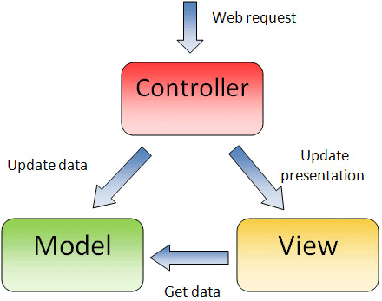
Architektur

Slide 13
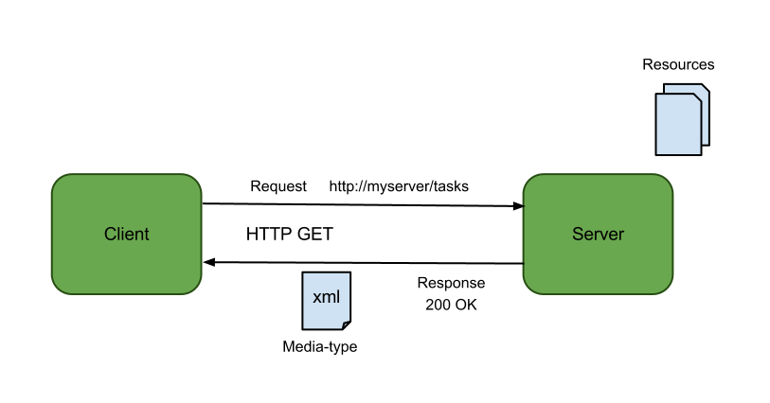
REST
yaaw.de/core/control/getProductList
json

